Slide 1
Ciência de dados - Crédito
Modelo rápido inad30

Slide 2
Modelos ML
Visão Não Clientes

Slide 3
Modelo rápido | Restrito
AdaBoost
LightGBM
Random Forest
XgBoost
KS
WoE_score_ajust, WoE_PF_CP_VOL04_PF,
P4_BVS, QuodScore_v2, SCORE_HSPN
AdaBoost
Feature Importance
23.57
WoE_score_ajust, WoE_PF_CP_VOL04_PF,
P4_BVS, QuodScore_v2, SCORE_HSPN
LightGBM
20.85
Feature Importance
LightGBM
WoE_score_ajust, WoE_PF_CP_VOL04_PF,
P4_BVS, QuodScore_v2, SCORE_HSPN
Random Forest
23.08
Feature Importance
Random Forest
WoE_score_ajust, WoE_PF_CP_VOL04_PF,
P4_BVS, QuodScore_v2, SCORE_HSPN
XgBoost
20.18
Feature Importance
XgBoost
Blend
Acessório e CRISP
Reg Log
24.46
Seleção analítica

Slide 4
Modelo rápido | Aberto
Variáveis
Técnica
KS
Considerações
Modelo 1
WoE_cd_mosaic, WoE_score_ajust,P4_BVS, QuodScore_v2, SCORE_HSPN, Todos indicadores PF Quod
AdaBoost
Feature Importance
21.84
WoE_cd_mosaic, WoE_score_ajust,P4_BVS, QuodScore_v2, SCORE_HSPN, Todos indicadores PF Quod
LightGBM
22.69
Feature Importance
Modelo 2
WoE_cd_mosaic, WoE_score_ajust,P4_BVS, QuodScore_v2, SCORE_HSPN, Todos indicadores PF Quod
Random Forest
21.86
Feature Importance
Modelo 3
WoE_cd_mosaic, WoE_score_ajust,P4_BVS, QuodScore_v2, SCORE_HSPN, Todos indicadores PF Quod
XgBoost
17.79
Feature Importance
Modelo 4
Modelo 5
Acessório e CRISP
Reg Log
24.46
Seleção analítica

Slide 5
Modelo rápido | KS por safra

Slide 6
Modelo rápido | Decis
Modelo | AdaBoost_restrito | AdaBoost_aberto | LightGBM_restrito | LightGBM_aberto | RandomForest_restrito | RandomForest_aberto | XgBoost_restrito | XgBoost__aberto | Finalista_regressao | P4_BVS | SCORE_HSPN | QuodScore_v2
Decil
0 | 8.414767 | 9.842520 | 8.023483 | 8.519248 | 7.917760 | 7.228784 | 15.758968 | 18.318023 | 7.856206 | 6.692658 | 6.986568 | 6.430659
1 | 5.216243 | 5.184294 | 4.863884 | 5.030621 | 4.670240 | 5.118670 | 5.129607 | 4.549929 | 5.069930 | 5.053134 | 4.532180 | 4.456251
2 | 4.267161 | 3.805358 | 3.878762 | 4.024497 | 4.221809 | 4.309308 | 3.445259 | 2.603084 | 4.056573 | 3.632312 | 3.918394 | 3.865473
3 | 3.221918 | 3.652668 | 3.364988 | 3.206107 | 3.674541 | 3.510883 | 2.209340 | 1.739035 | 3.375942 | 3.484358 | 3.481326 | 3.846154
4 | 2.944718 | 2.776260 | 2.834800 | 2.961995 | 2.701520 | 2.843395 | 1.662292 | 1.377953 | 3.012708 | 3.481925 | 3.130511 | 3.160757
5 | 2.329142 | 2.397373 | 2.404058 | 2.521008 | 2.471836 | 2.581210 | 1.159357 | 0.973422 | 2.549234 | 2.679048 | 2.736678 | 2.740474
6 | 2.271739 | 1.760717 | 2.214503 | 1.871385 | 2.253090 | 2.023406 | 1.006234 | 0.984360 | 2.186031 | 2.383617 | 2.112313 | 2.593035
7 | 1.772932 | 1.389193 | 1.924970 | 1.689989 | 1.739035 | 1.892158 | 0.874986 | 0.699989 | 1.683980 | 2.107754 | 2.213096 | 1.868036
8 | 1.148043 | 0.831237 | 1.314075 | 1.408916 | 1.446753 | 1.585219 | 0.546866 | 0.459368 | 1.410607 | 1.478702 | 1.825127 | 1.727885
9 | 0.536046 | 0.513998 | 0.832501 | 0.883490 | 1.055641 | 1.061269 | 0.360892 | 0.448381 | 0.909290 | 1.094164 | 1.108673 | 1.392913

Slide 7
Modelo rápido | Decis

Slide 8
Modelos ML
Visão Clientes

Slide 9
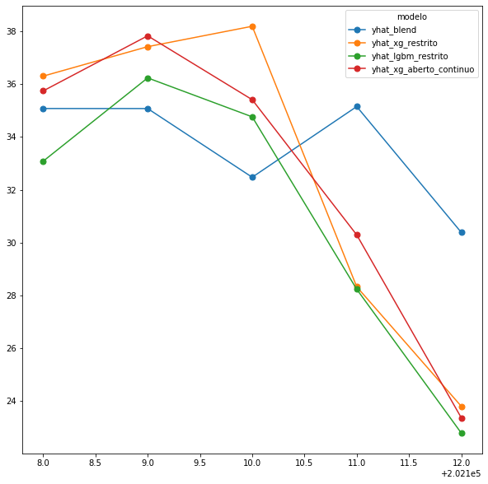
Modelo rápido | KS por safra – Otimização Bayesiana

Slide 10
Modelo rápido | Restrito
Variáveis
Técnica
KS
Considerações
Modelo 1
WoE_score_ajust, WoE_PF_CP_VOL04_PF,
P4_BVS, QuodScore_v2, SCORE_HSPN
AdaBoost
Feature Importance
28.94
WoE_score_ajust, WoE_PF_CP_VOL04_PF,
P4_BVS, QuodScore_v2, SCORE_HSPN
LightGBM
30.64
Feature Importance
Modelo 2
WoE_score_ajust, WoE_PF_CP_VOL04_PF,
P4_BVS, QuodScore_v2, SCORE_HSPN
Random Forest
30.79
Feature Importance
Modelo 3
WoE_score_ajust, WoE_PF_CP_VOL04_PF,
P4_BVS, QuodScore_v2, SCORE_HSPN
XgBoost
24.67
Feature Importance
Modelo 4
Modelo 5
Acessório e CRISP
Reg Log
34.14
Seleção analítica

Slide 11
Modelo rápido | Aberto
Variáveis
Técnica
KS
Considerações
Modelo 1
WoE_cd_mosaic, WoE_score_ajust,P4_BVS, QuodScore_v2, SCORE_HSPN, Todos indicadores PF Quod
AdaBoost
Feature Importance
29.44
WoE_cd_mosaic, WoE_score_ajust,P4_BVS, QuodScore_v2, SCORE_HSPN, Todos indicadores PF Quod
LightGBM
29.86
Feature Importance
Modelo 2
WoE_cd_mosaic, WoE_score_ajust,P4_BVS, QuodScore_v2, SCORE_HSPN, Todos indicadores PF Quod
Random Forest
29.85
Feature Importance
Modelo 3
WoE_cd_mosaic, WoE_score_ajust,P4_BVS, QuodScore_v2, SCORE_HSPN, Todos indicadores PF Quod
XgBoost
22.44
Feature Importance
Modelo 4
Modelo 5
Acessório e CRISP
Reg Log
24.46
Seleção analítica

Slide 12
Modelo rápido | KS por safra

Slide 13
Modelo rápido | Decis
Modelo | AdaBoost_restrito | AdaBoost_aberto | LightGBM_restrito | LightGBM_aberto | RandomForest_restrito | RandomForest_aberto | XgBoost_restrito | XgBoost__aberto | Finalista_regressao | P4_BVS | SCORE_HSPN | QuodScore_v2
Decil
0 | 6.518099 | 7.128868 | 6.438999 | 6.519467 | 6.426802 | 6.363281 | 13.232416 | 13.006007 | 6.991277 | 5.501159 | 5.261800 | 4.803437
1 | 3.572735 | 3.713288 | 3.731246 | 3.755379 | 3.749184 | 3.722571 | 3.247261 | 2.973784 | 4.281425 | 3.612266 | 3.367092 | 3.738318
2 | 3.075031 | 3.236842 | 3.031880 | 3.094075 | 3.143752 | 2.984880 | 1.944916 | 2.074364 | 2.811192 | 3.317163 | 3.159111 | 2.990847
3 | 2.404810 | 2.345167 | 2.389824 | 2.008292 | 2.281617 | 2.426931 | 1.343595 | 1.292428 | 2.489897 | 2.319182 | 2.593374 | 2.520787
4 | 2.047924 | 1.793086 | 1.817217 | 1.892186 | 1.775689 | 1.865380 | 0.836273 | 1.122422 | 1.721889 | 2.044025 | 2.083052 | 2.115637
5 | 1.509534 | 1.681220 | 1.529412 | 1.904642 | 1.460425 | 1.524827 | 0.782473 | 0.847679 | 1.592274 | 1.536458 | 1.672060 | 1.936919
6 | 1.526817 | 1.074128 | 1.487414 | 1.356286 | 1.682316 | 1.488639 | 0.572842 | 0.638769 | 1.136067 | 1.593372 | 1.541933 | 1.592027
7 | 1.020278 | 1.012330 | 1.062135 | 0.969641 | 1.004304 | 1.173862 | 0.469851 | 0.430192 | 0.926893 | 1.185146 | 1.343166 | 1.144683
8 | 0.731477 | 0.629426 | 0.857415 | 0.819419 | 0.871148 | 0.886109 | 0.325945 | 0.391185 | 0.535458 | 0.928105 | 1.148658 | 1.213149
9 | 0.284772 | 0.261643 | 0.413223 | 0.463576 | 0.497969 | 0.457636 | 0.143697 | 0.130617 | 0.339869 | 0.796919 | 0.620298 | 0.782881

Slide 14
Modelo rápido | Decis

Slide 15
Modelos ML
Resultados

Slide 16

Escopo de estudo
XXXX
02
Tipos de públicos
Cliente e Não clientes
48
02
Tipos de otimização de hiperparâmetros
Busca em grade e Otimização Bayesiana
Modelos testados
03
Escopos de variáveis
Restrito, aberto e aberto contínuo
04
Tipos de modelo de ML classificatório
AdaBoost, LightGBM, Random Forest e XgBoost

Slide 17
Modelo rápido | Delineamento de escopo
Restrito
Aberto
Contínuo
Variáveis finalistas do blend (WoE_score_ajust, WoE_PF_CP_VOL04_PF,
P4_BVS, QuodScore_v2, SCORE_HSPN)
Variáveis do escopo restrito + todos os indicadores Quod PF (WoE)
Variáveis do escopo restrito + todos os indicadores Quod PF (Sem categorização)

Slide 18
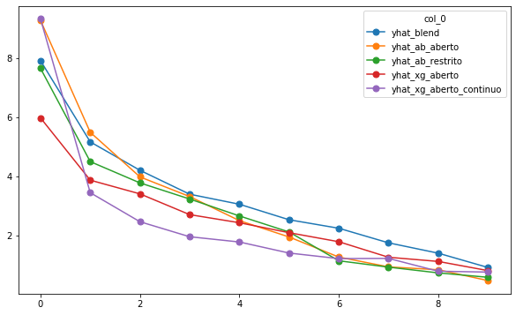
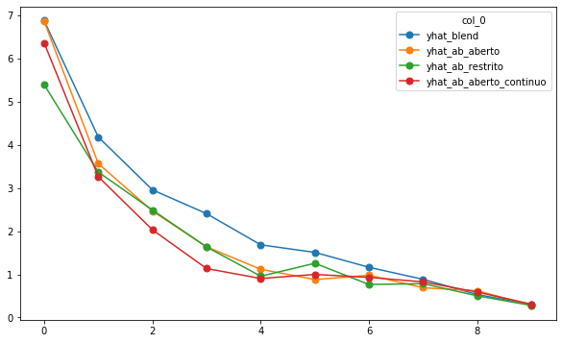
Modelo rápido | Ordenação inad por decil
Não clientes
Clientes

Slide 19
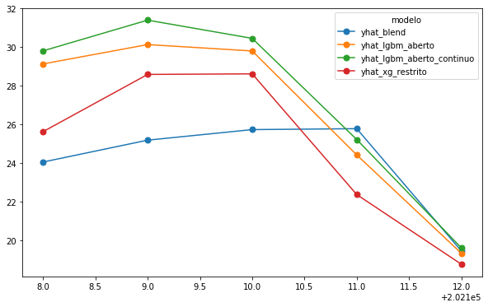
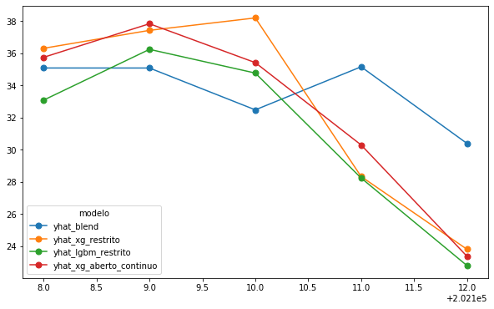
Modelo rápido | KS por safra – Otimização Bayesiana
Não clientes
Clientes

